Slide 1
IoT (Internet of Things)
Alumne: Ricard López Olivares
Curs: 2^{n} DAW

Slide 2
Índex
Conceptes a entendre
  ¿Què és IoT?
  ¿Què és LoRaWAN?
Descripció del projecte
Arquitectura del projecte
Arduino
Gateway
TTN
Tecnologies emprades
Evolució
Conclusió

Slide 3
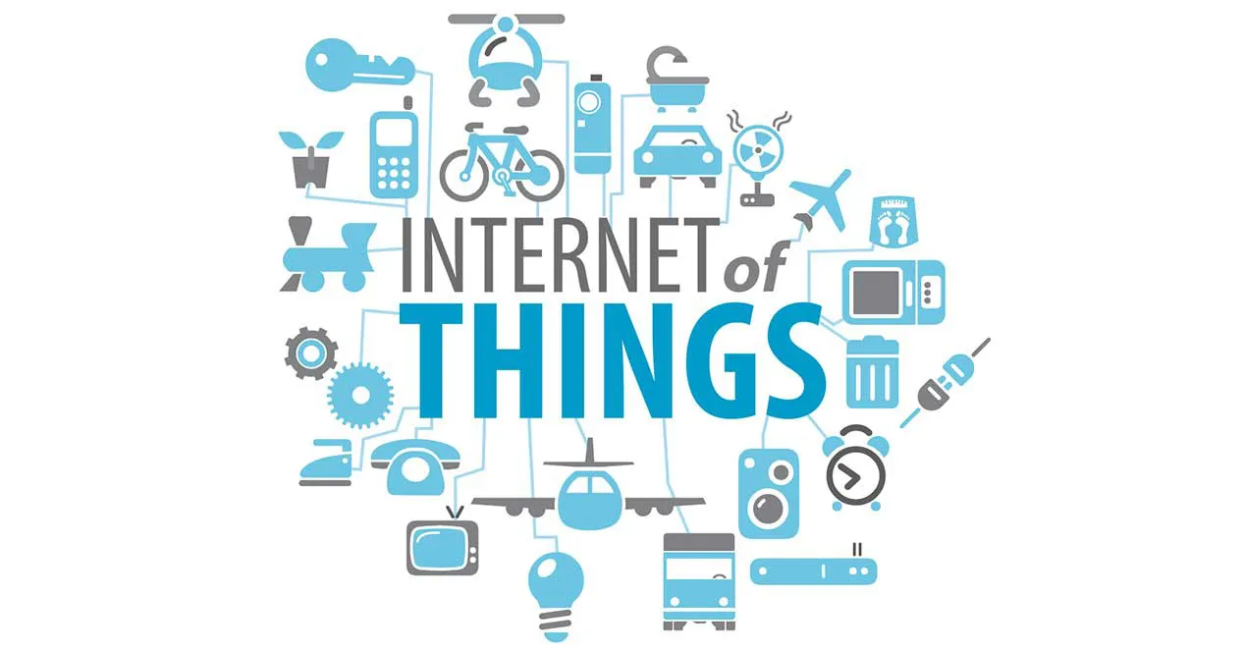
  ¿Què és IoT?

Slide 4
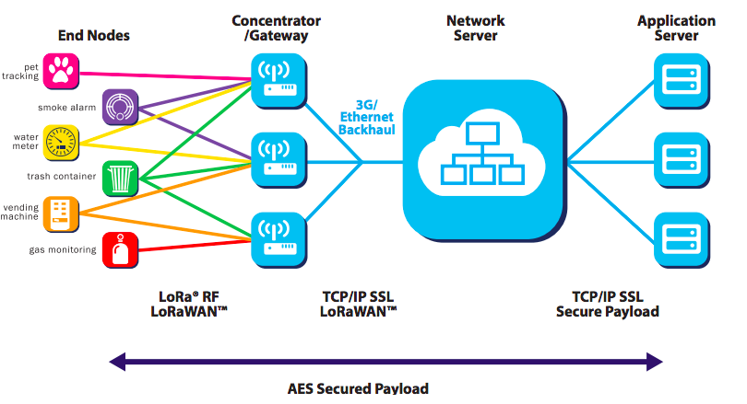
¿Què és LoRaWAN?

